Slide 1
Vitaal burgerschap les 4

Slide 2
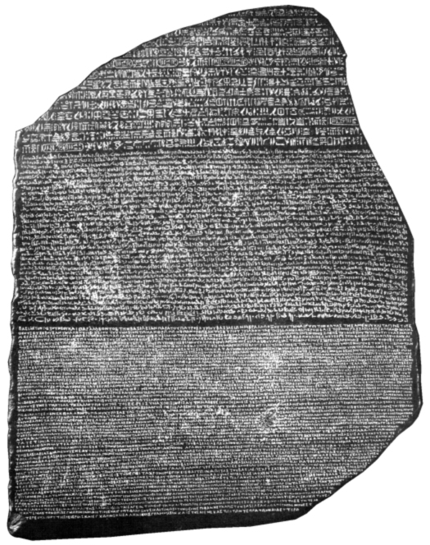
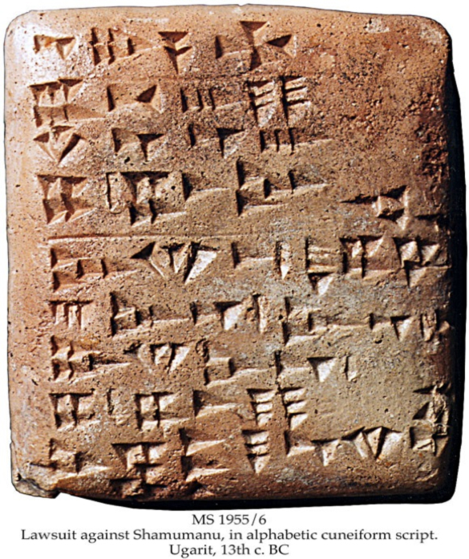
geschrift

Slide 3
drukpers

Slide 4
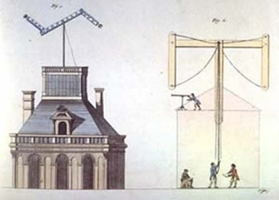
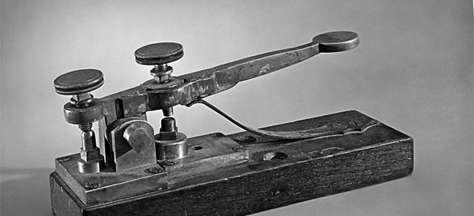
Wat zie je op beide afbeeldingen?

Slide 7
Opdracht
Zoek voorbeelden van sportprenten/nepnieuws. Schrijf voor jezelf op wat een spotprent is of wat nepnieuws is, we bespreken dit over 10 minuten.

Slide 8
Opdracht
Zoek voorbeelden van sportprenten/nepnieuws. Schrijf voor jezelf op wat een spotprent is of wat nepnieuws is, we bespreken dit over 10 minuten.
Maak je eigen nepnieuws, kies een vorm die jou aanstaat.

